Slide 1
REPÚBLICA BOLIVARIANA DE VENEZUELA
UNIVERSIDAD NACIONAL EXPERIMENTAL DE GUAYANA
VICERRECTORADO ACADÉMICO
COORDINACIÓN GENERAL DE PREGRADO
COORDINACIÓN DE ADMINISTRACIÓN
PREOYECTO DE CARRERA: ADMINISTRACIÓN DE EMPRESA
UNIDAD CURRICULAR: ORGANIZACIÓN Y MÉTODOS
Formulario
Profesora:
Nancy Figueroa
Miembros:
Giovanny Méndez V: -30.183.555
Rosa Miratia V:-26.604.765
María Rondón V:-31.318.552
Génesis Zerpa V:- 26.138.151
Jianfranco Acosta V:-30.579.339

Slide 2
“La presentación de datos en formularios debe ser clara y efectiva, asegurando que la información sea fácilmente accesible y comprensible para los usuarios.”
Tipos de formularios.
Definición
Según Paul Watzlawick (1990, p. 112):
“Un formulario es un medio de comunicación que permite estructurar la información de manera que facilita su entendimiento y procesamiento.”
La realidad de la comunicación - Paul Watzlawick (1990)
Por propósito: Formularios de registro, de contacto, de pedido, de encuesta, de suscripción, de evaluación, de donación, de solicitud de empleo, entre otros.
Por formato: Formularios de columnas, formularios tabulares, subformularios.
- Por industria: Formularios de admisión de pacientes, formularios de inspección, formularios de programación de citas, formularios de solicitud de permisos, formularios de seguimiento de ventas, formularios de flete y envío, entre otros
.
¿Qué es un formulario?
Características
Están diseñados para un procedimiento específico.
Deben ser sencillos y solicitar la información en orden secuencia.
Deben tener un diseño adecuado.
Organizan la información.
Registro de datos personales.
“La presentación de datos en formularios debe ser clara y efectiva, asegurando que la información sea fácilmente accesible y comprensible para los usuarios.”
The Visual Display of Quantitative Information - Edward Tufte (2006)

Slide 3
Los formularios pueden ser impresos o en línea. En general, los formularios tienen los siguientes elementos: Nombre o finalidad, Descripción del formulario, Etiquetas para describir secciones y preguntas, Campos de respuesta, Pruebas de validación
Formulario
Para realizar formularios se puede utilizar papel bond recubierto con tintes micro encapsulados, resinas y arcillas reactivas, conocido como papel autocopiativo. Este tipo de papel se compone de cuatro tipos: Papel estucado por detrás (CB), Papel estucado por delante y por detrás (CFB), Papel estucado por delante (CF), Papel autónomo (SC).

Slide 4
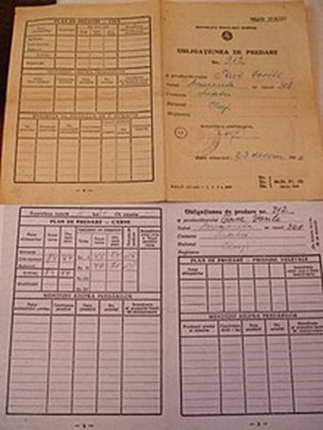
En el caso de los formularios comerciales, como facturas, notas de entrega, albaranes, entre otros, se debe cumplir con la Norma británica 1808:1951. Esta norma específica las dimensiones generales de este tipo de formularios y la posición de los bloques principales de información.
El tamaño de papel más conocido es el A4, que mide 21 x 29,7 cm. Este formato está definido por la norma ISO 216 y se utiliza en la mayoría de países.
Formulario

